Slide 1
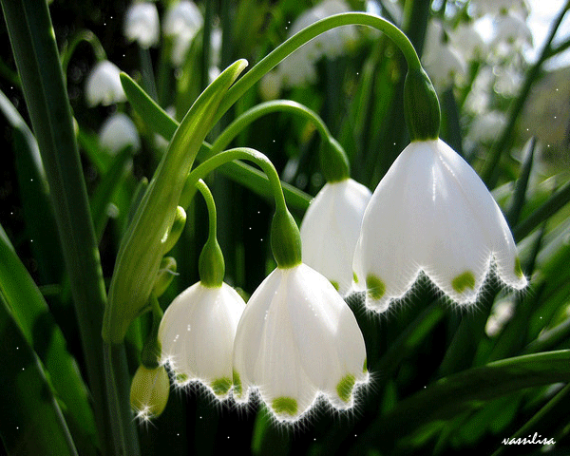
Весенний вальс
Нынче праздник! Нынче праздник!
Праздник бабушек и мам.
Это самый добрый праздник,
Он весной приходит к нам!
Это праздник послушанья,
Поздравленья и цветов, прилежанья, обаянья,
Праздник самых, самых лучших,
Самых лучших в мире слов!

Slide 2
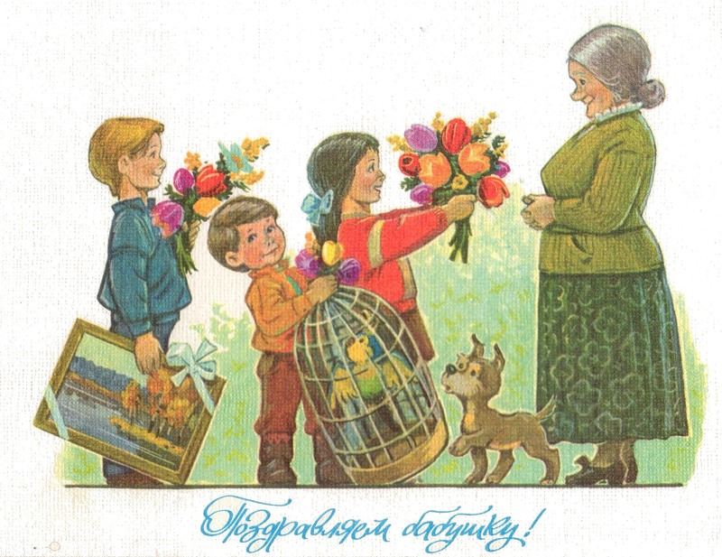

Slide 3
